Slide 1


Slide 2
(1) Để nói về giá trị của văn chương với đời sống, người ta có thể dùng rất nhiều hình ảnh: ngọn đuốc soi đường, tấm gương phản chiếu, hạt mầm vươn lên từ mặt đất, điệu nhạc của tâm hồn,… Nếu chọn một hình ảnh của riêng mình để nói về văn chương, em sẽ chọn hình ảnh nào và tại sao?
(2) Văn chương góp phần làm cho cuộc sống tốt đẹp hơn bằng những cách nào?

Slide 3
I. MỤC TIÊU
01
02
HS có thể hiểu được cách trình bày và sắp xếp các luận điểm, luận cứ trong một tác phẩm nghị luận.
HS nhận biết được đặc điểm của thể loại tác phẩm, xác định được bố cục, phân tích được giá trị nội dung và nghệ thuật của bài Về hình tượng Bà Tú trong bài thơ Thương vợ.
03
Từ đó hình thành, rèn luyện năng lực đọc hiểu một tác phẩm nghị luận.
VỀ HÌNH TƯỢNG BÀ TÚ TRONG BÀI THƯƠNG VỢ

Slide 4
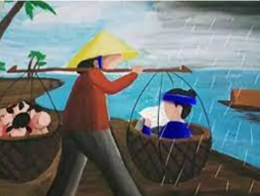
Nêu một số cảm nhận của em về hình ảnh bà Tú trong bài thơ?
“Quanh năm buôn bán ở mom sông,
Nuôi đủ năm con với một chồng.
Lặn lội thân cò khi quãng vắng,
Eo sèo mặt nước buổi đò đông.
Một duyên hai nợ âu đành phận,
Năm nắng mười mưa dám quản công.
Cha mẹ thói đời ăn ở bạc,
Có chồng hờ hững cũng như không.

Slide 5

ĐỌC HIỂU VĂN BẢN 1:
VỀ HÌNH TƯỢNG BÀ TÚ TRONG BÀI THƯƠNG VỢ
( Chu Văn Sơn)
01
02
SUY NGẪM VÀ PHẢN HỒI
TRẢI NGHIỆM CÙNG VĂN BẢN
03
LUYỆN TẬP
04
VẬN DỤNG
VỀ HÌNH TƯỢNG BÀ TÚ TRONG BÀI THƯƠNG VỢ

Slide 6

TRẢI NGHIỆM CÙNG VĂN BẢN
TÌM HIỂU VỀ TÁC GIẢ
TÌM HIỂU VỀ TÁC PHẨM
CHIA SẺ CẢM NHẬN KHÁI QUÁT VỀ TÁC PHẨM
CHIA SẺ CẢM NHẬN VỀ HÌNH TƯỢNG BÀ TÚ
VỀ HÌNH TƯỢNG BÀ TÚ TRONG BÀI THƯƠNG VỢ

Slide 7
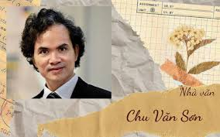
TRẢI NGHIỆM CÙNG VĂN BẢN
TÌM HIỂU VỀ TÁC GIẢ
– Nhà văn Chu Văn Sơn sinh năm 1962 tại thành phố Thanh Hóa, Thanh Hóa – mất ngày 18 tháng 4 năm 2019.
– Nhà văn Chu Văn Sơn không chỉ là giảng viên – một nhà giáo, mà còn lại là một nhà phê bình lý luận văn học xuất sắc.
- Nhà văn Chu Văn Sơn bằng kho tàng trí thức được đúc kết trong những năm tháng học tập đã truyền tải những mảng màu sắc của hiện thực đời sống, từ những màu sáng nổi bật cho đến những tone màu u tối, hội tụ nên nét đẹng rạng ngời, chứa đựng tầng ý nghĩa nhân văn. Bố cục trong những bài văn của nhà văn đều được thiết lập chặt chẽ, nghệ thuật dẫn luận ngắn gọn, xúc tích nhưng sực gợi hình lớn dẫn dắt người đọc chìm vào không gian của trang sách Chu Văn Sơn. Thế nên những bài văn soạn về các tác giả, phê bình của ông đều được những nhà avwn, nhà phê bình khác đánh giá rất cao, như vật chứng, chứng minh cái tài của một nhà giáo tài hoa, có dấu ấn riêng biệt, để lại hình ảnh sâu đậm trong lòng người đọc.
VỀ HÌNH TƯỢNG BÀ TÚ TRONG BÀI THƯƠNG VỢ

Slide 8
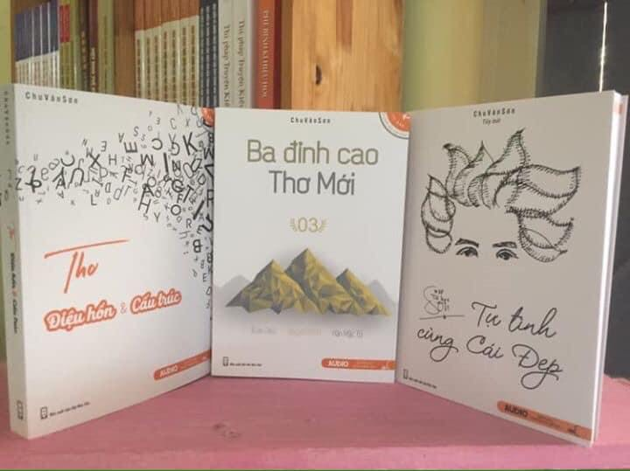
TRẢI NGHIỆM CÙNG VĂN BẢN
TÌM HIỂU VỀ TÁC GIẢ
VỀ HÌNH TƯỢNG BÀ TÚ TRONG BÀI THƯƠNG VỢ

Slide 9
TRẢI NGHIỆM CÙNG VĂN BẢN
TÌM HIỂU VỀ TÁC GIẢ
– Học trò Nguyên Linh: “Những cuốn sách của thầy như cánh cửa thần kỳ mở ra cả một thế giới văn chương rộng lớn đầy hấp dẫn thú vị. Tôi say mê đọc với tất cả niềm hân hoan náo nức… Tôi đi hết từ ngạc nhiên này đến ngạc nhiên khác, hết đắm đuối này sang đắm đuối khác”.
– Nhà phê bình Trịnh Vĩnh Đức: “Qua những trang viết máu thịt, anh còn là cây bút giàu mĩ cảm góp tiếng nói cho thi pháp học hiện đại có thêm hương vị mới cho nền văn học nước nhà. Văn chương Chu Văn Sơn thâm nhập sâu vào thế giới nội hàm của nghệ thuật để tìm thêm nguồn sáng mở đường cho những phát kiến tinh mà lạ, sắc sảo và lan tỏa”.
VỀ HÌNH TƯỢNG BÀ TÚ TRONG BÀI THƯƠNG VỢ

Slide 10
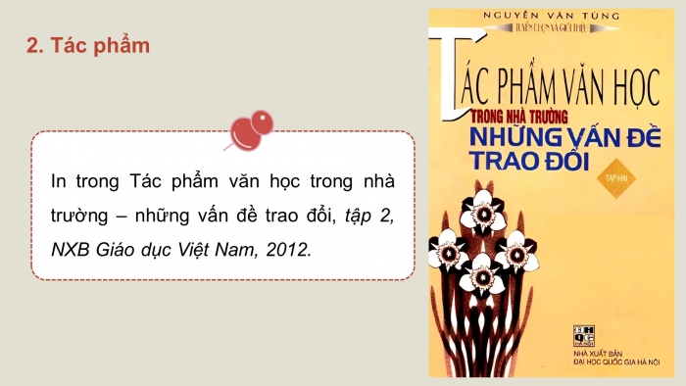
TRẢI NGHIỆM CÙNG VĂN BẢN
TÌM HIỂU VỀ TÁC GIẢ
TÌM HIỂU VỀ TÁC PHẨM
VỀ HÌNH TƯỢNG BÀ TÚ TRONG BÀI THƯƠNG VỢ

Slide 11
TÌM HIỂU VỀ TÁC PHẨM
- Xuất xứ: In trong Tác phẩm văn học trong nhà trường – những vấn đề trao đổi, tập 2, NXB Giáo dục Việt Nam, 2012.
- Thể loại: Nghị luận
- Bố cục: 4 phần
- Xác định một số từ ngữ, câu văn cho thấy cảm nhận, đánh giá chủ quan của người viết trong đoạn văn này
1
2
3
4
VỀ HÌNH TƯỢNG BÀ TÚ TRONG BÀI THƯƠNG VỢ

Slide 12
TRẢI NGHIỆM CÙNG VĂN BẢN
TÌM HIỂU VỀ TÁC PHẨM
- LUẬN ĐỀ: Hình tượng bà Tú trong bài thơ Thương vợ.
+ LUẬN ĐIỂM 1: Hình tượng bà Tú thuộc về kiểu gia đình nhà nho theo ảnh hưởng Nho giáo
+ LUẬN ĐIỂM 2: Hình tượng bà Tú trong hai câu đề
+ LUẬN ĐIỂM 3: Hình tượng bà Tú trong hai câu thực
+ LUẬN ĐIỂM 4: Hình tượng bà Tú trong hai câu luận
VỀ HÌNH TƯỢNG BÀ TÚ TRONG BÀI THƯƠNG VỢ

Slide 13
ĐỌC HIỂU VĂN BẢN 1:
VỀ HÌNH TƯỢNG BÀ TÚ TRONG BÀI THƯƠNG VỢ
( Chu Văn Sơn)
01
02
SUY NGẪM VÀ PHẢN HỒI
TRẢI NGHIỆM CÙNG VĂN BẢN
VỀ HÌNH TƯỢNG BÀ TÚ TRONG BÀI THƯƠNG VỢ

Slide 14
1. Cách trình bày vấn đề khách quan và cách trình bày vấn đề chủ quan
Đặc điểm gia đình nhà nho theo ảnh hưởng Nho giáo
Đặc điểm bối cảnh xã hội Tây Tàu nhộn nhạo và ảnh hưởng của bối cảnh xã hội ấy đến gia đình
Đặc điểm cuộc đời bà Tú: bươn chải để đợi chồng thành đạt
CÁCH TRÌNH BÀY VẤN ĐỀ KHÁCH QUAN

Slide 15
CÁCH ĐÁNH GIÁ CHỦ QUAN: Thể hiện qua các từ ngữ, câu văn, hình ảnh
“thời buổi Tây Tàu nhộn nhạo”
Thể hiện thái độ không đồng tình đối với những nhộn nhạo, đảo lộn giá trị của bối cảnh xã hội đương thời
Về bối cảnh xã hội và ảnh hưởng của nó đến gia đình bà Tú:
Về hình tượng bà Tú:
“không còn đâu cảnh thơ mộng”
“không còn được ở yên trong một mái nhà – dầu vất vả mà êm đềm thanh thản”
“bà Tú đã bị cái thời buổi ấy ném ra ngoài cuộc đời phiền tạp”
Thể hiện tình cảm xót thương, trân trọng đối với bà Tú
“bà Tú cũng bị dạt theo cuộc sống bươn chải nhất thời để đợi chồng thành đạt”
“bươn chải đã thành số phận của bà”

Slide 16
SUY NGẪM VÀ PHẢN HỒI
NHÓM 1
Xác định cách trình bày vấn đề khách quan và cách trình bày vấn đề chủ quan trong đoạn đầu tiên của
NHÓM 2
Xác định luận điểm 2, lí lẽ và bằng chứng trong văn bản
Xác định cách trình bày vấn đề khách quan và cách trình bày vấn đề chủ quan trong đoạn đầu tiên của
NHÓM 3
Xác định luận điểm 3, lí lẽ và bằng chứng trong văn bản
Xác định cách trình bày vấn đề khách quan và cách trình bày vấn đề chủ quan trong đoạn đầu tiên của
Xác định luận điểm 1, lí lẽ và bằng chứng trong văn bản
NHÓM 2
Xác định luận điểm 4, lí lẽ và bằng chứng trong văn bản
Xác định cách trình bày vấn đề khách quan và cách trình bày vấn đề chủ quan trong đoạn đầu tiên của

Slide 17
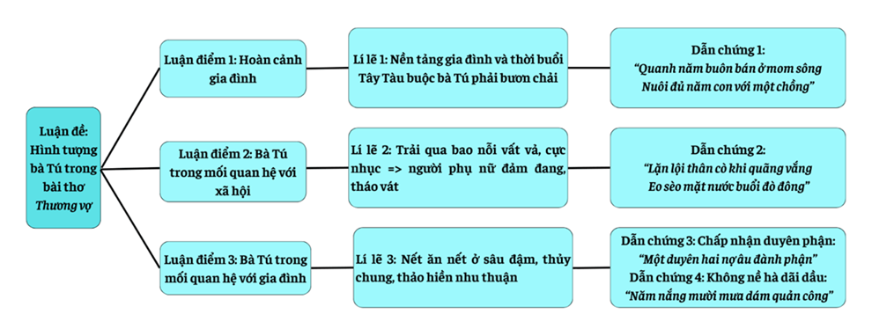
SUY NGẪM VÀ PHẢN HỒI
VỀ HÌNH TƯỢNG BÀ TÚ TRONG BÀI THƯƠNG VỢ

Slide 18
Luận điểm 1: Hình tượng bà Tú thuộc về kiểu gia đình nhà nho theo ảnh hưởng Nho giáo.
Luận điểm 2: Hình tượng bà Tú trong hai câu đề hiện lên như chân dung một cuộc đời, một duyên phận
Luận điểm 3: Hình tượng bà Tú trong hai câu thực trong không gian xã hội, giữa cảnh chợ đời, là con người công việc.
Luận điểm 4: Hình tượng bà Tú trong hai câu luận chính là bà Tú với mối quan hệ với gia đình.
Mối quan hệ giữa luận đề với các luận điểm và bằng chứng trong văn bản
Luận đề: Hình tượng bà Tú trong bài “Thương vợ”

Slide 19
Bạn có biết…
Đôi nét về tác giả Trần Tế Xương: một tác giả mang tư tưởng li tâm Nho giáo, tuy cuộc đời nhiều ngắn ngủi. Ông còn thường gọi là Tú Xương, quê ở làng Vị Xuyên, huyện Mỹ Lộc, tỉnh Nam Định. Tú Xương có cá tính sắc sảo, phóng túng, khó gò vào khuôn sáo trường quy, nên dù có tài nhưng tám lần thi vẫn chỉ đỗ tú tài.
- Thương vợ là một trong số những bài thơ hay và cảm động nhất của Tú Xương viết về bà Tú.
- Vợ ông là Phạm Thị Mẫn, quê ở Hải Dương. Là người vợ hiền thảo. Bà có với ông 8 người con. Trong hoàn cảnh sống nghèo khổ, thất bại trên đường công danh, nhà thơ và các con phải sống nhờ vào sự tần tảo của bà Tú.
- Cảm thông với vợ, Tú Xương đã làm cả một chùm thơ tặng vợ như: Văn tế sống vợ, Tết dán câu đối,… Bài thơ Thương vợ là một trong những bài thơ ấy.
Bài thơ được làm vào khoảng 1896-1897, lúc nhà thơ 26-27 tuổi. Khi đó gia đình nhà Tú Xương trở nên túng bấn phải trông và sự tần tảo của bà Tú.
VỀ HÌNH TƯỢNG BÀ TÚ TRONG BÀI THƯƠNG VỢ

Slide 20
NỘI DUNG
Trong hoàn cảnh đầy nhốn nháo, hình ảnh của bà Tú hiện lên với những phẩm chất tuyệt vời: cần cù, nhẫn nại,…
- Những phẩm chất sáng ngời của người phụ nữ Việt từ bao đời nay
Hệ thống luận điểm củng cố vô cùng vững chắc cho luận đề.
NGHỆ THUẬT
Các luận điểm, lí lẽ, bằng chứng được thể hiện sáng rõ, hợp lí.
Cách triển khai logic, phù hợp với tác phẩm.
Ngôn ngữ dễ hiểu, tinh tế giúp văn bản truyền đạt một cách dễ dàng và nhanh chóng

Slide 21
ĐỌC HIỂU VĂN BẢN 1:
VỀ HÌNH TƯỢNG BÀ TÚ TRONG BÀI THƯƠNG VỢ
( Chu Văn Sơn)
01
02
SUY NGẪM VÀ PHẢN HỒI
TRẢI NGHIỆM CÙNG VĂN BẢN
03
LUYỆN TẬP
VỀ HÌNH TƯỢNG BÀ TÚ TRONG BÀI THƯƠNG VỢ

Slide 22
Câu 1: Văn bản Về hình tượng bà Tú trong bài “Thương vợ” là của ai?
A. Tú Xương.
B. Hoài Chân.
C. Chu Văn Sơn.
D. Hoài Thanh.
VỀ HÌNH TƯỢNG BÀ TÚ TRONG BÀI THƯƠNG VỢ

Slide 23
Câu 2: Người viết đã dùng cách nào dưới đây để triển khai luận điểm: “Hình ảnh bà Tú đã hiện lên như một cuộc đời, một duyên phận”?
A. Dùng bằng chứng: “…nền tảng kiểu gia đình ấy đến hồi lung lay khi bước vào thời buổi Tây Tàu nhộn nhạo này…”.
B. Từ cặp câu luận, khái quát hình tượng bà Tú với ý nghĩa con người bổn phận, giàu đức hi sinh cao cả.
C. So sánh hình ảnh bà Tú với cái cò trong ca dao xưa để cho thấy sự nhẫn nại, cam chịu của bà Tú.
D. Các bằng chứng dẫn ra từ hai câu đề: “quanh năm”, “mom sông”, “nuôi đủ năm con với một chồng”,…

Slide 24
Tác giả bài viết cho rằng hai câu đề của bài thơ Thương vợ là “cặp câu hay nhất bài thơ”. Em có đồng tình với ý kiến đó không? Vì sao?

Slide 25
ĐỌC HIỂU VĂN BẢN 1:
VỀ HÌNH TƯỢNG BÀ TÚ TRONG BÀI THƯƠNG VỢ
( Chu Văn Sơn)
01
02
SUY NGẪM VÀ PHẢN HỒI
TRẢI NGHIỆM CÙNG VĂN BẢN
03
LUYỆN TẬP
04
VẬN DỤNG
VỀ HÌNH TƯỢNG BÀ TÚ TRONG BÀI THƯƠNG VỢ

Slide 26
Theo em « suốt đời hi sinh cho chồng cho con » có phải là bổn phận của người phụ nữ ? hãy tìm những ví dụ trong thực tế cuộc sống để làm sáng tỏ ý kiến của mình.

Slide 27



HƯỚNG DẪN VỀ NHÀ
- Ôn tập những nội dung đã học.
-Tìm hiểu thêm một số bài nghị luận về bài thơ Thương vợ của Tú Xương.
- Soạn văn bản đọc hiểu 2: Ý nghĩa văn chương – Hoài Thanh.
BÀI 2
ĐỌC HIỂU VĂN BẢN 1
Vì một hành tinh xanh

Slide 28




Xin chào và hẹn gặp lại!
VỀ HÌNH TƯỢNG BÀ TÚ TRONG BÀI THƯƠNG VỢ

